Slide 1

Уголок
патриотического
воспитания
Средняя группа
«Звездочки»
Воспитатели:
Снеткова Анна Юрьевна
Фалина Виктория Васильевна
МДОУ «Заволжский детский сад «Колосок»

Slide 2
Актуальность
Патриотическое воспитание подрастающего поколения - одна из самых актуальных задач нашего времени. Огромные изменения произошли в нашей стране за последние годы. Это касается территориальной принадлежности, нравственных ценностей, отношения к событиям нашей истории. Свою работу по патриотическому воспитанию мы решили начать с воспитания любви, уважения и гордости к своей семье, детскому саду, своей малой Родине – поселку Заволжский, своей стране.

Slide 3
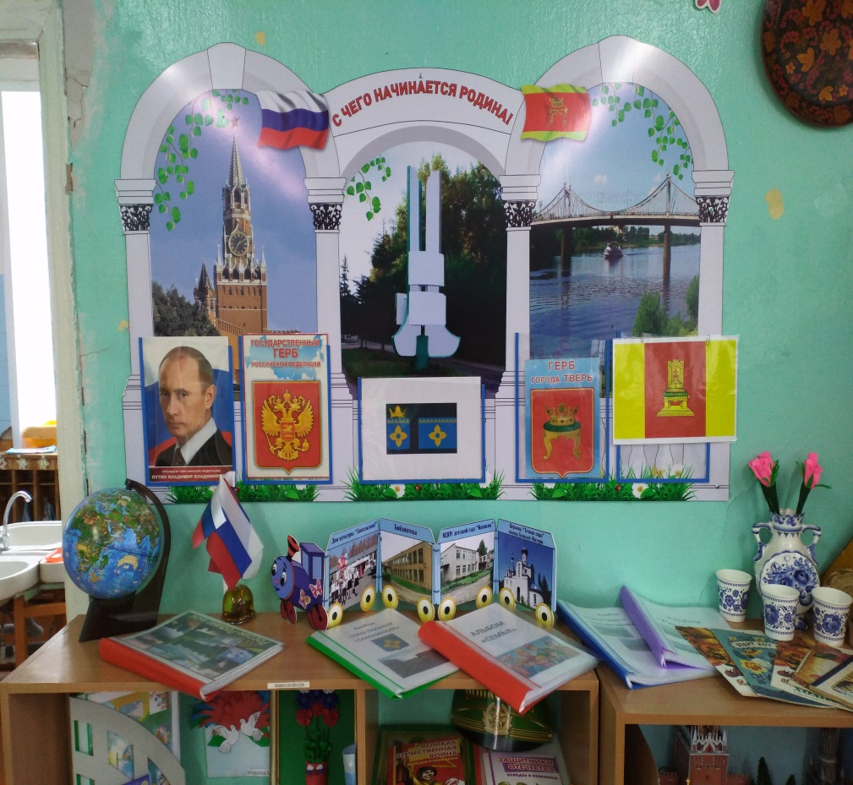
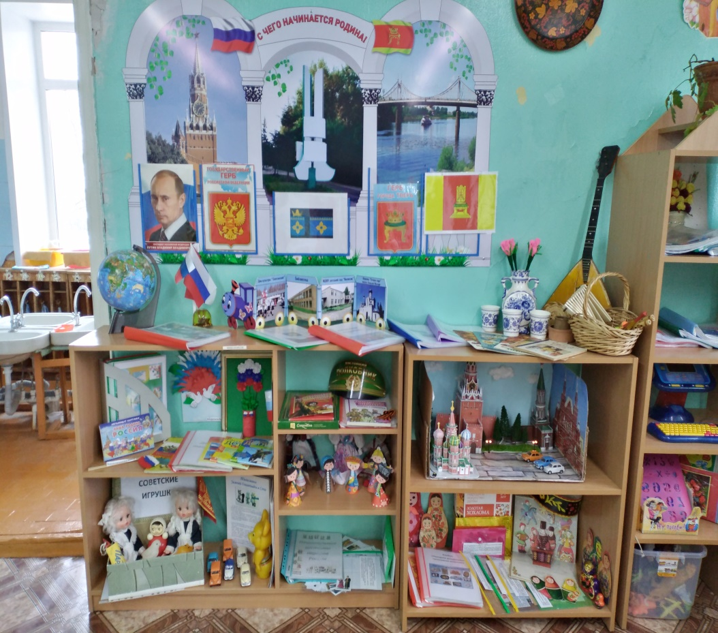
Цель создания: обеспечение условий для ежедневной самостоятельной и совместной деятельности детей по пополнению знаний о родной семье, детском саде, нашем поселке, армии, родной стране.

Slide 4
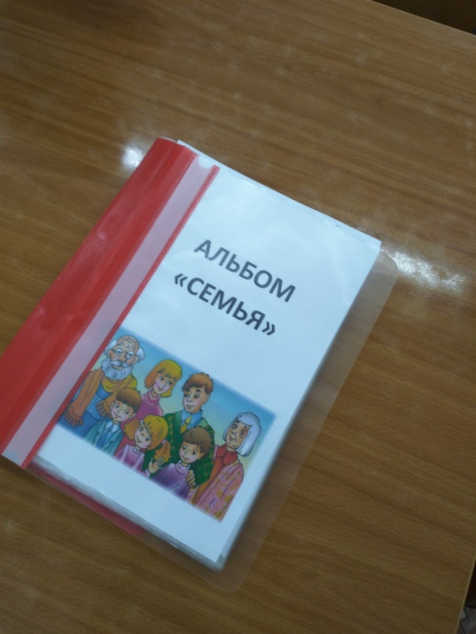
Тема : «Моя семья»
Задачи :
1.Углублять представления детей о семье, ее членах.
2.Уточнить первоначальные представления о родственных отношениях (сын мама, папа, дочь и т.д.)
3.Расширить представление об обязанностях по дому членов семьи.
4.Воспитывать чувства семейной сплоченности, умение проявлять заботу о родных людях, о домашних питомцах.

Slide 5
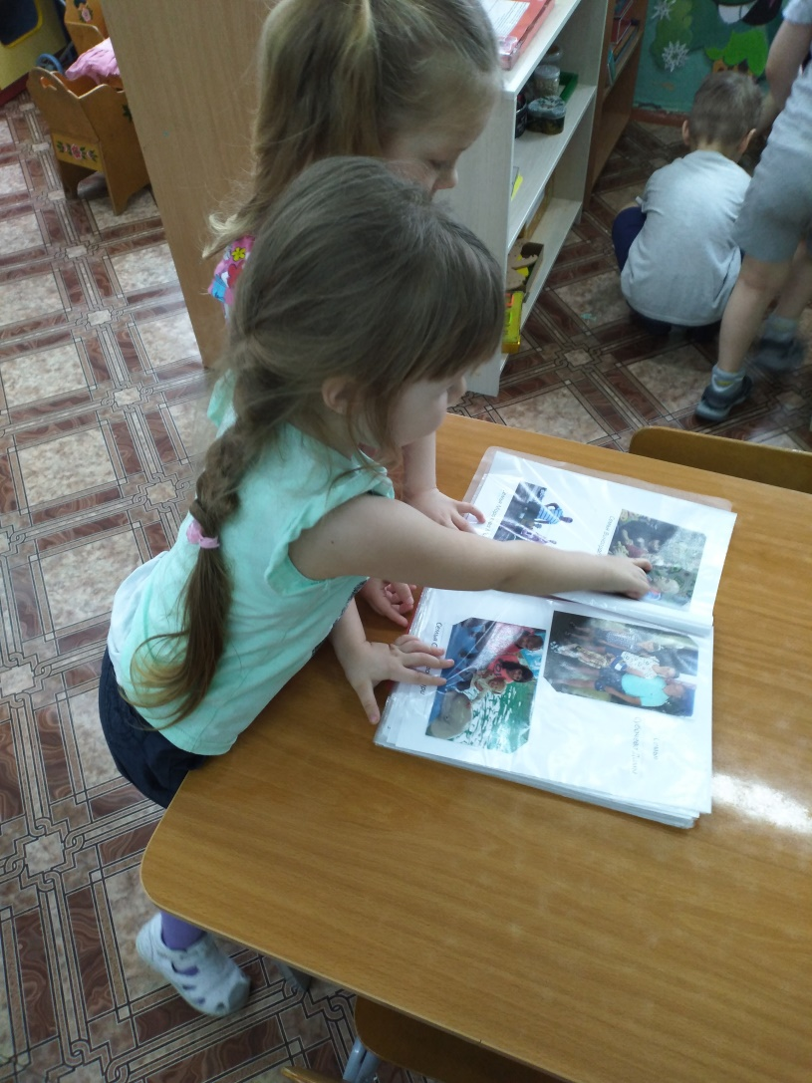
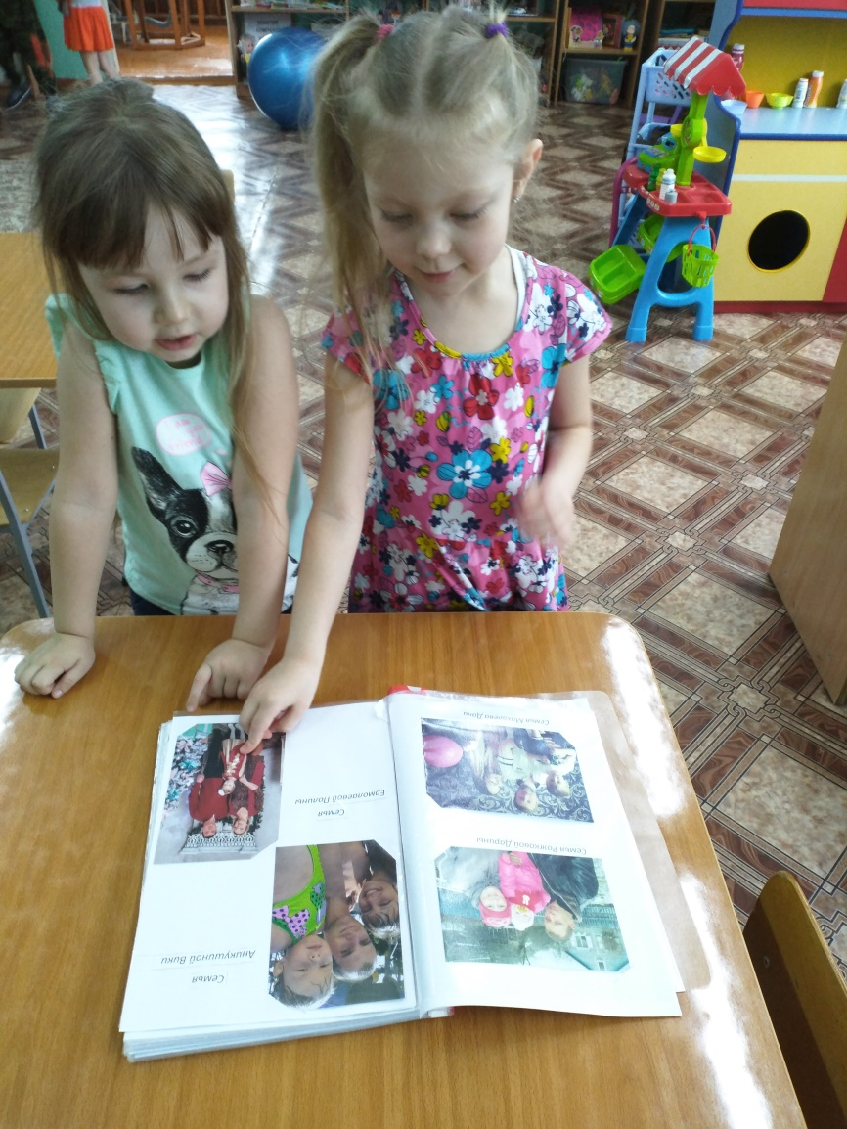

Slide 6
Тема: «Я люблю свой детский сад»
Задачи:
1.Продолжать знакомить детей с детским садом и работой его сотрудников.
2.Знакомить с традициями детского сада.
3.Привлекать к посильному участию в оформлении группы, к созданию ее символики и традиций.
4.Закрепить навык бережного отношения к вещам, умение использовать их по назначению, ставить на место.
5. Воспитывать уважение к труду сотрудников детского сада, учить беречь результаты их труда.

Slide 7
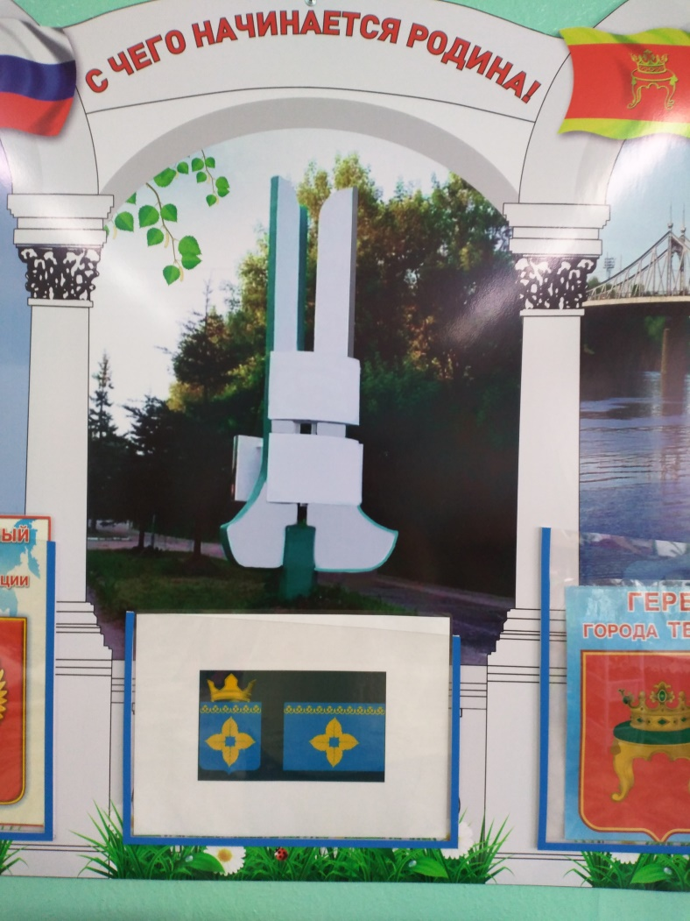
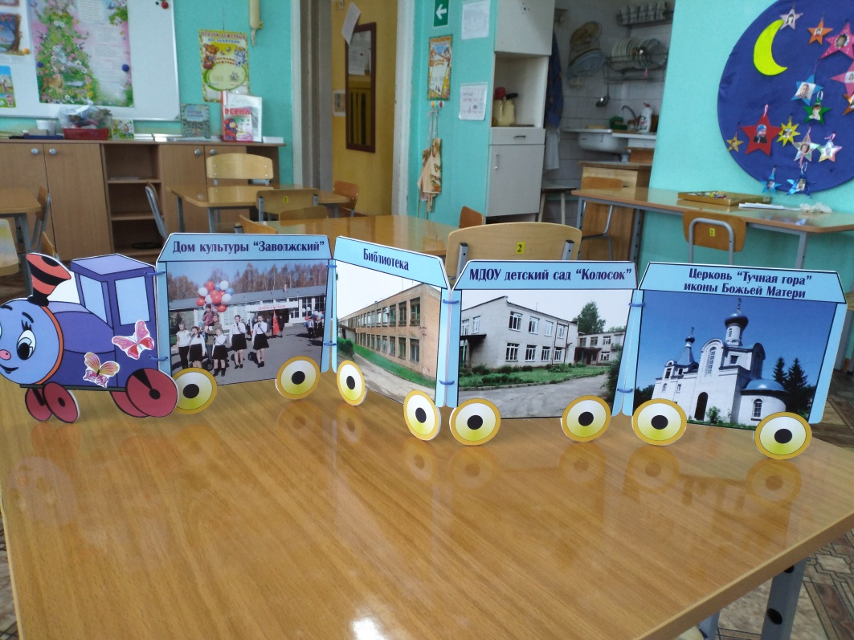
Тема: «Я живу в поселке Заволжский»
Задачи:
1. Закрепление и расширение знаний о названии, улицах, достопримечательностях и особенностях нашего поселка
2. Продолжать воспитывать любовь к родному краю.

Slide 8
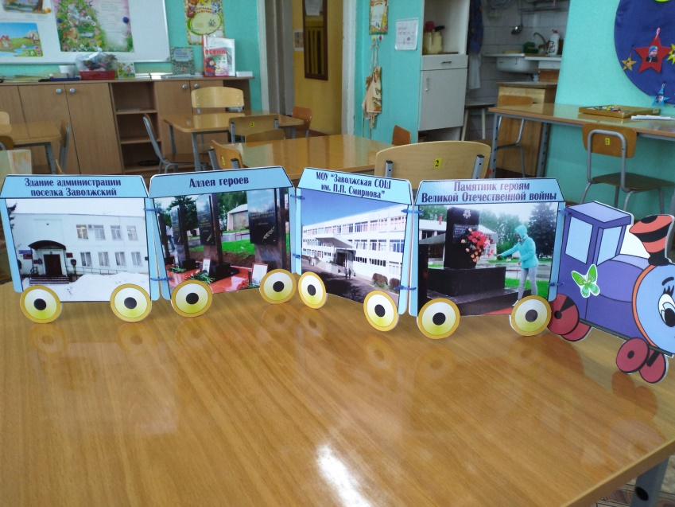
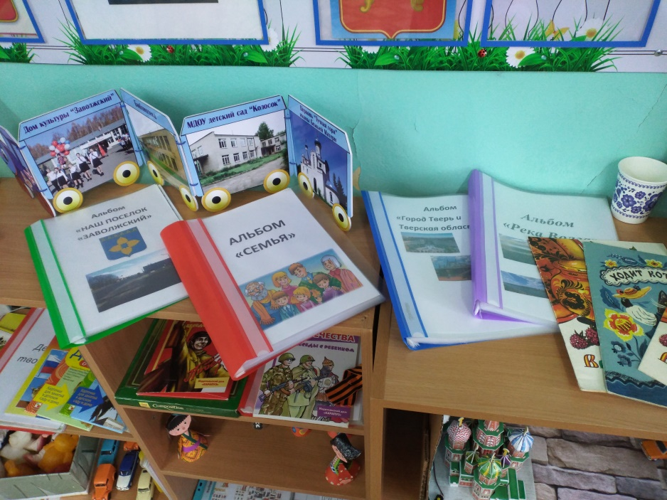
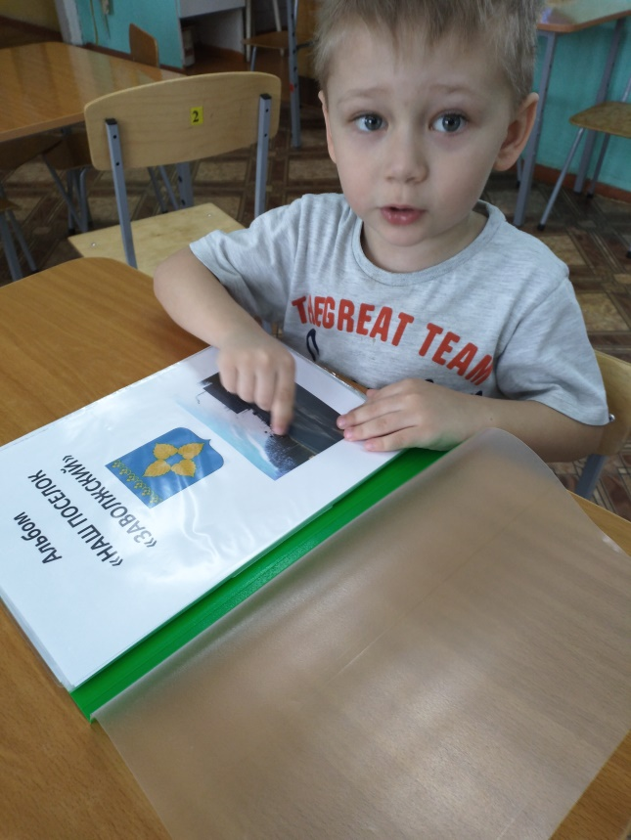
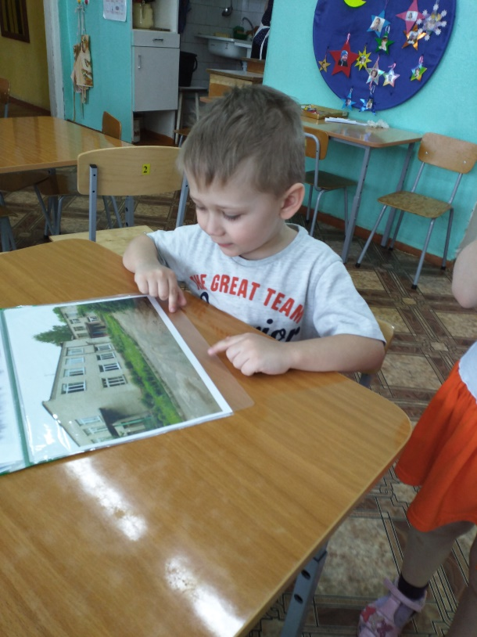
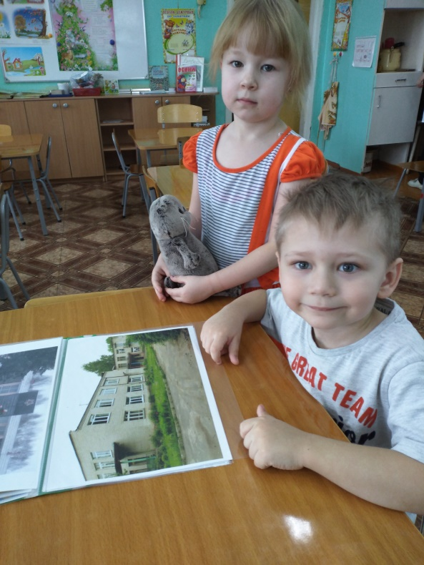

Slide 9
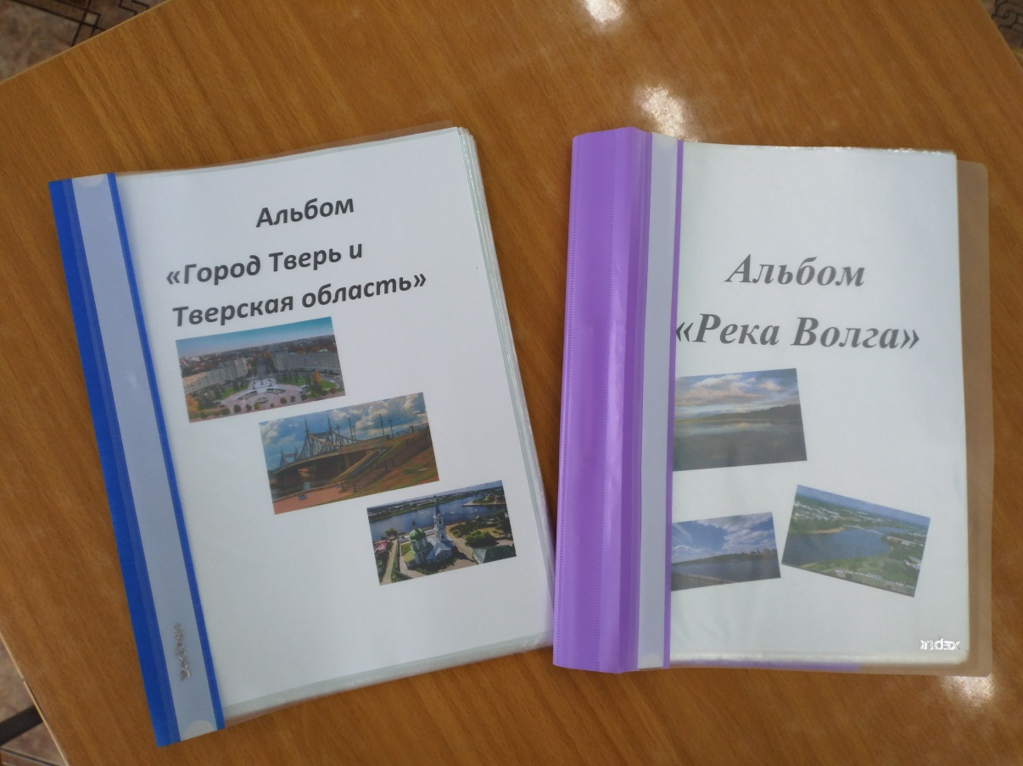
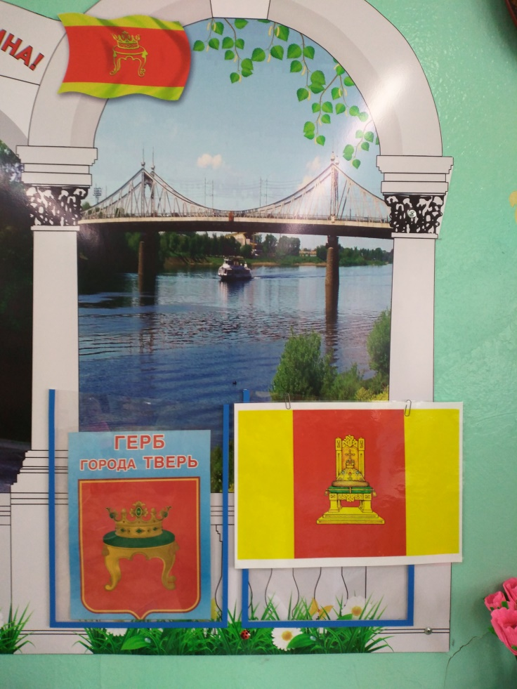
Тема: «Город Тверь»
Задачи:
1.Уточнить у детей информацию о родном городе ( какие красивые места в нем есть).
2.Закреплять знания детей о достопримечательностях Твери.
3.Воспитывать любовь к родному городу.

Slide 10
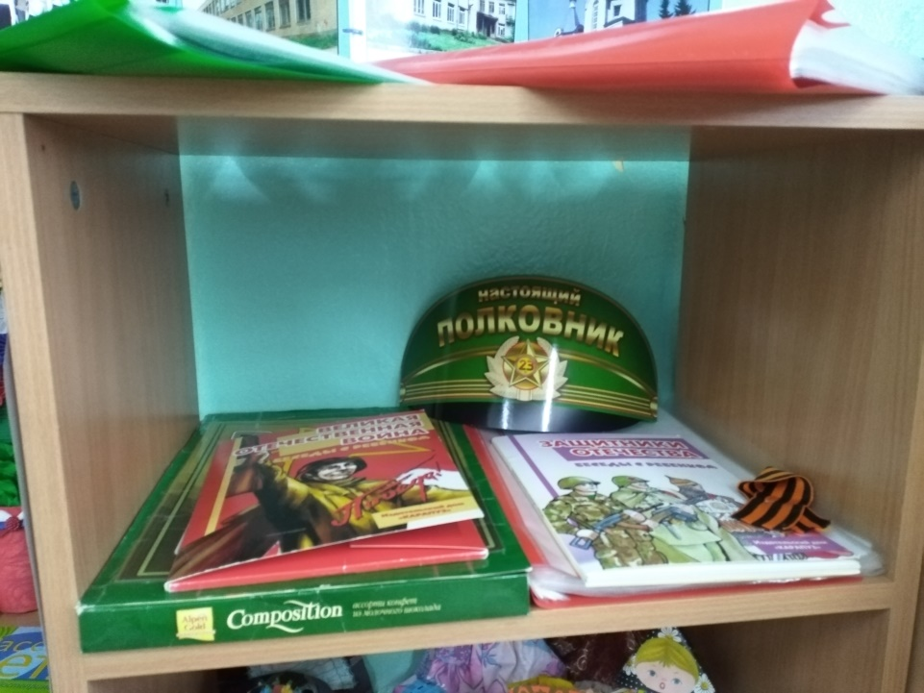
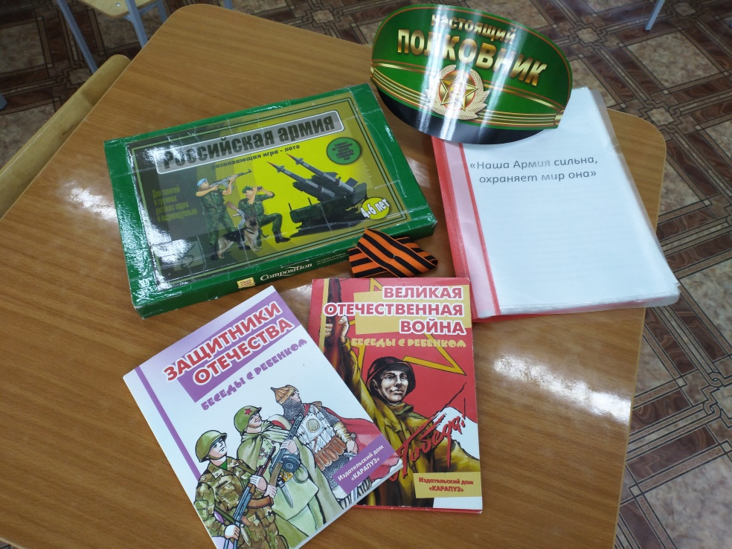
Тема : «Наша Армия родная»
Задачи :
1 Закрепить знания о Российской армии, о воинах, которые охраняют нашу Родину.
2.Закрепить знания о празднике «День защитника Отечества»
2.Воспитывать желание быть сильными и смелыми.

Slide 11
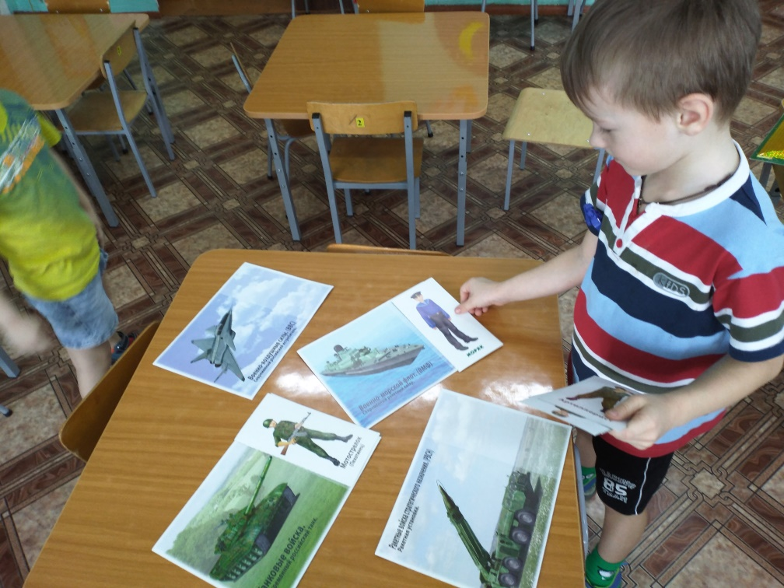
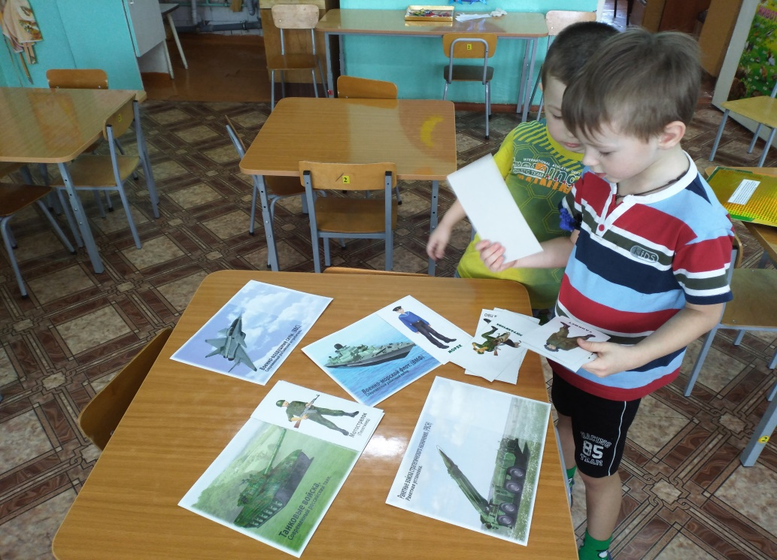
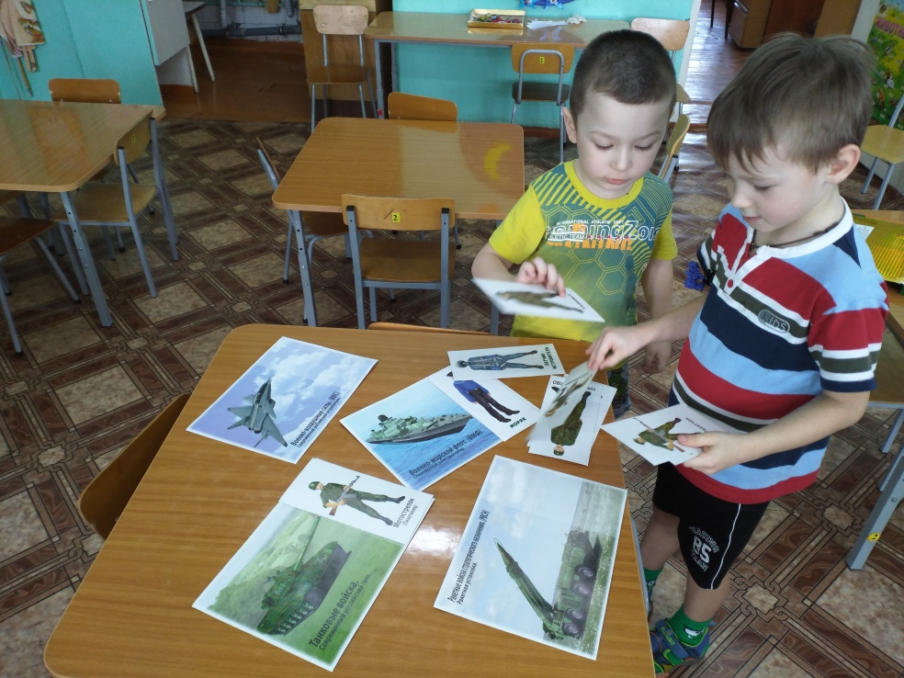
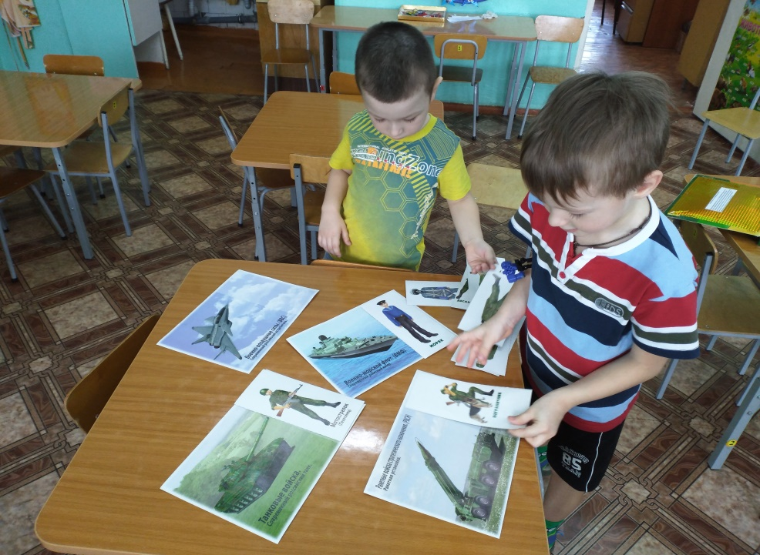

Slide 12
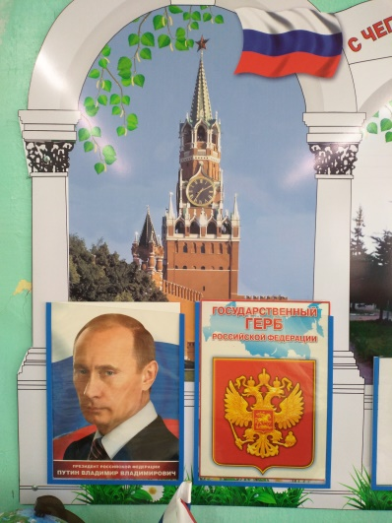
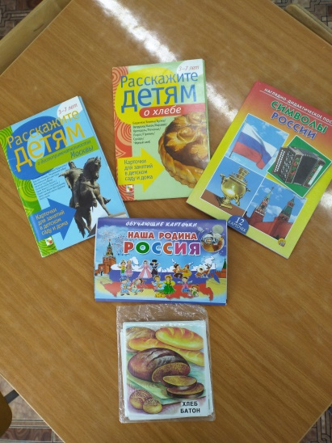
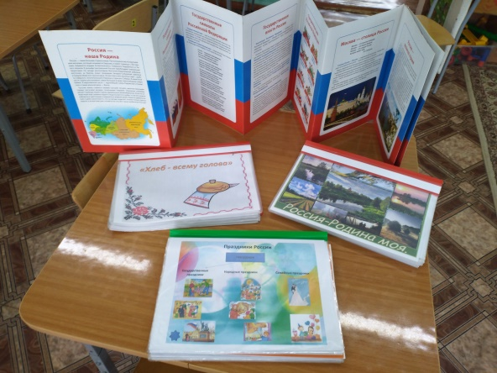
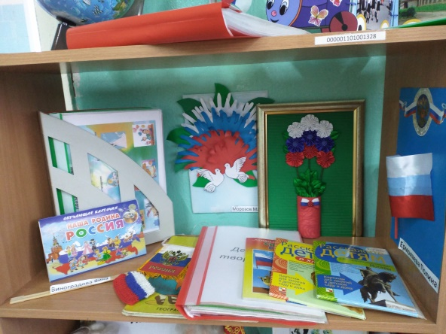
Тема : «Россия – Родина моя»
1.Расширить и систематизировать знания детей о России, о её символике (герб, флаг, гимн).
2.Вызвать у детей чувство восхищения и восторга красотой своей Родины.
3.Формировать представление о Москве как о главном городе нашей страны.
4. Формировать у детей уважительное отношение к своей стране.
5.Воспитывать гражданско-патриотические чувства.

Slide 13
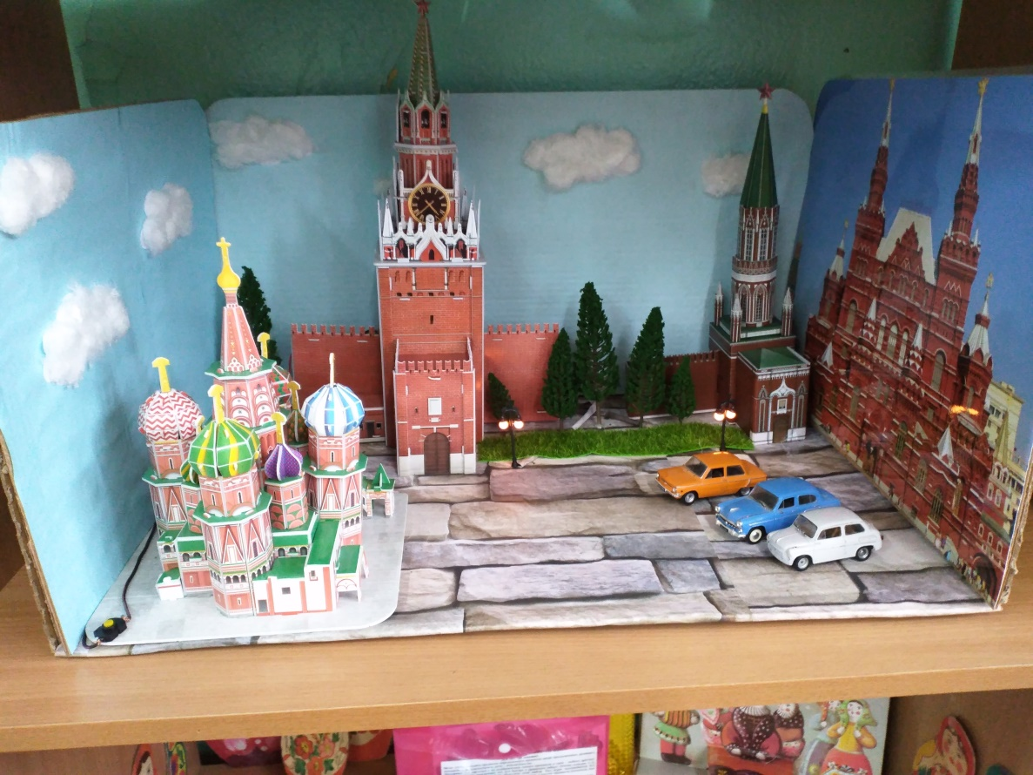
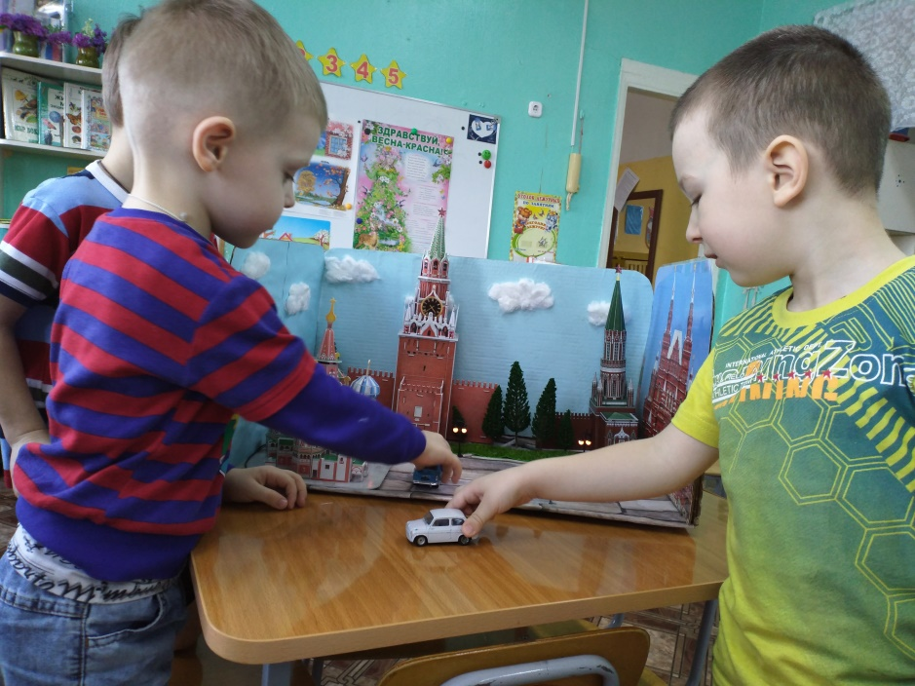
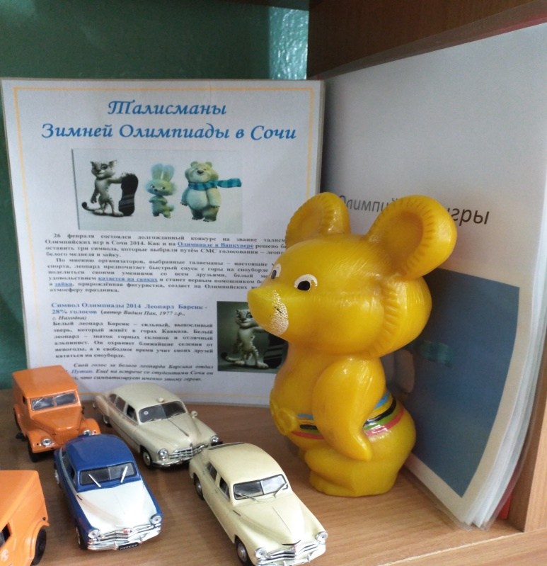
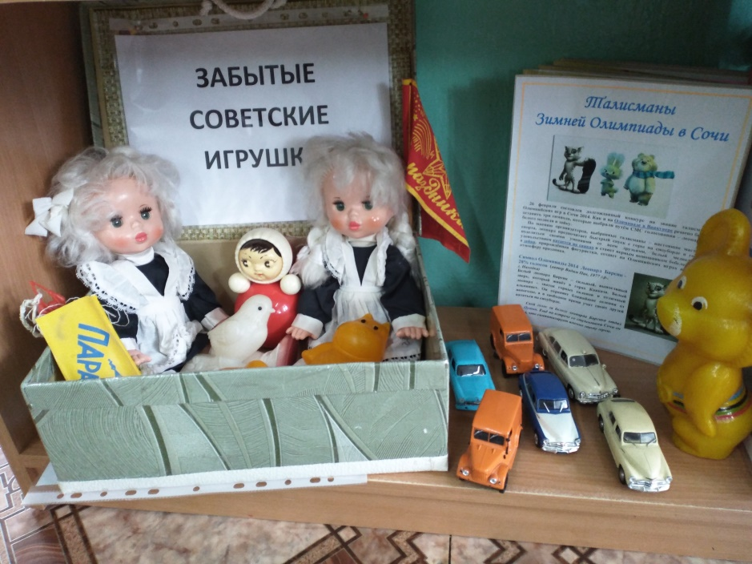

Slide 14
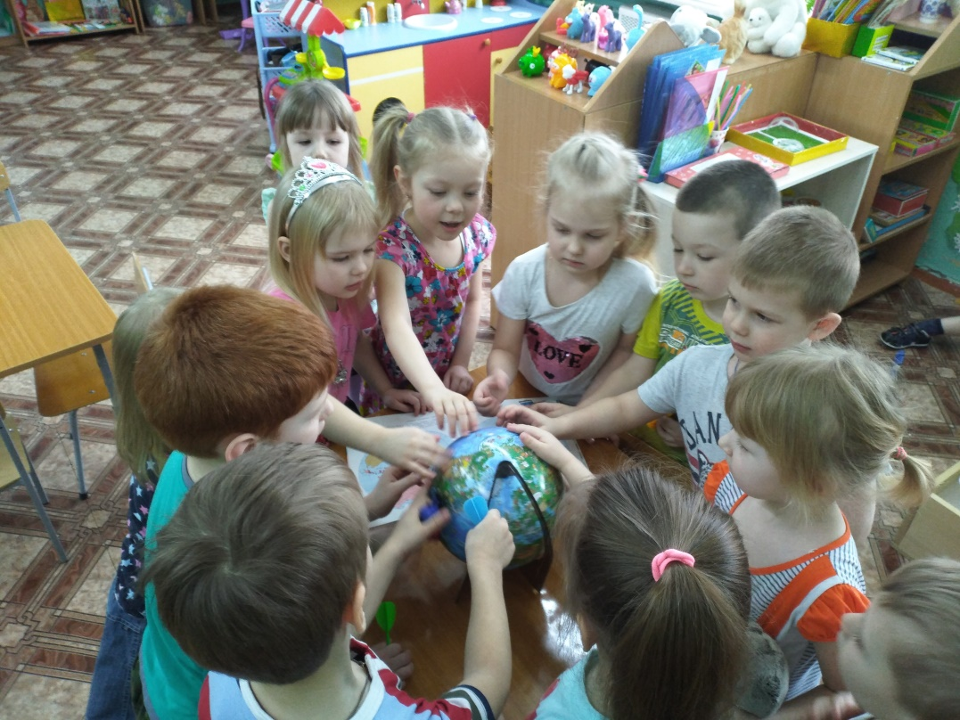
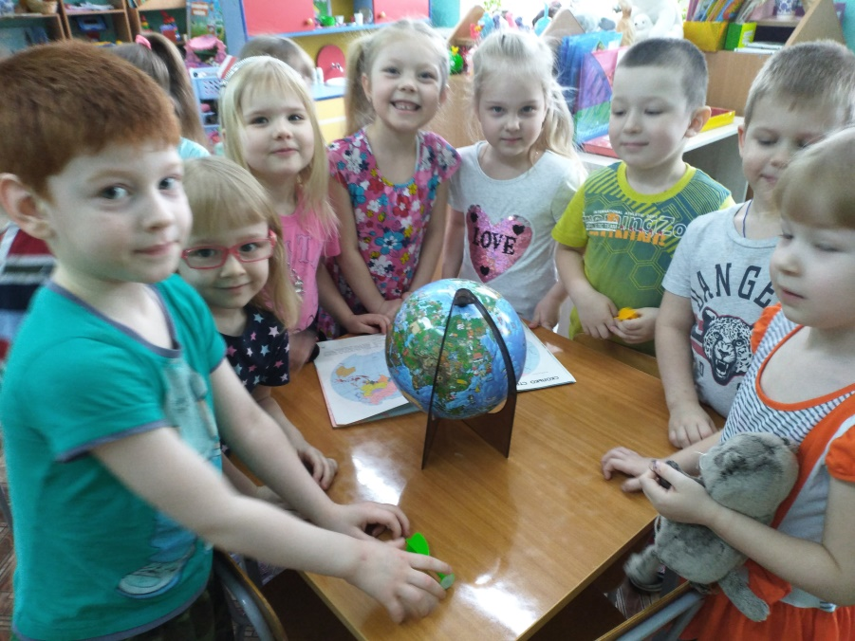
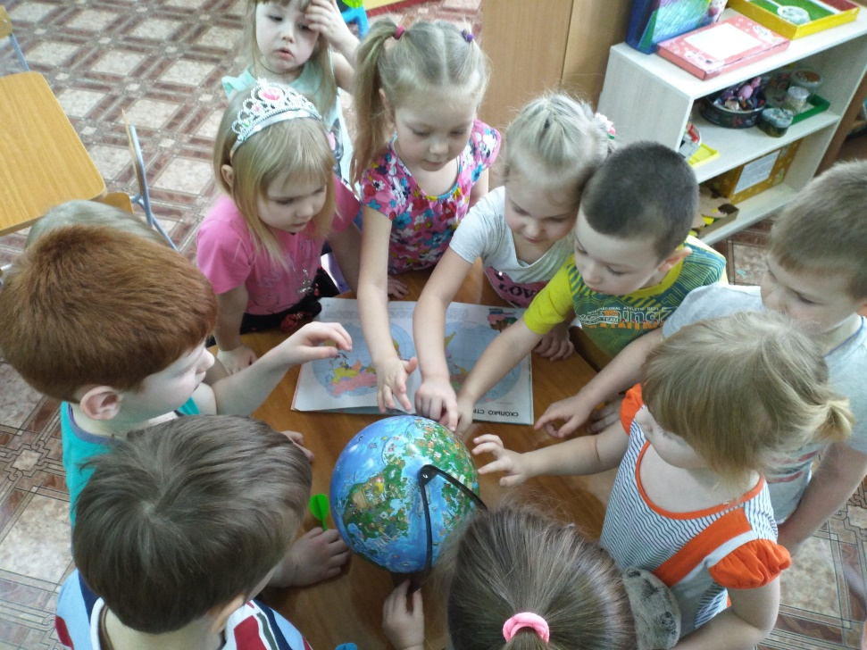


Slide 15
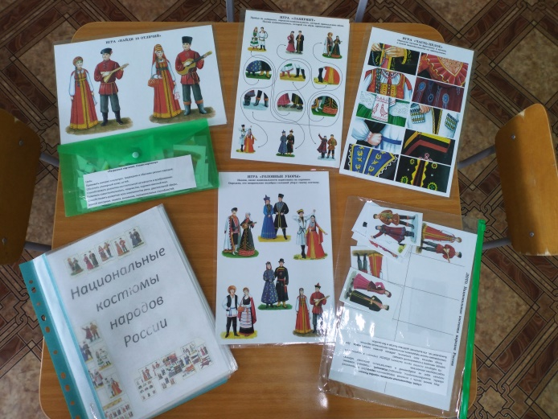
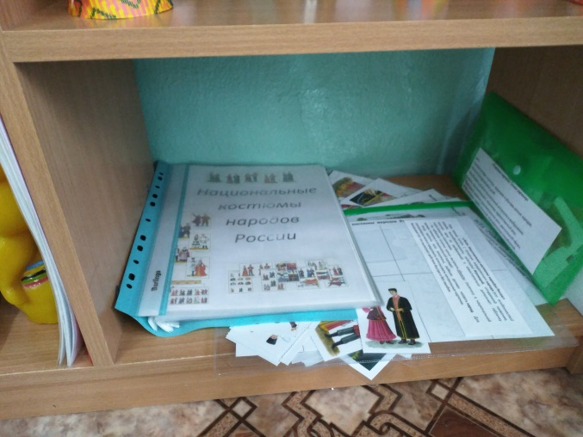
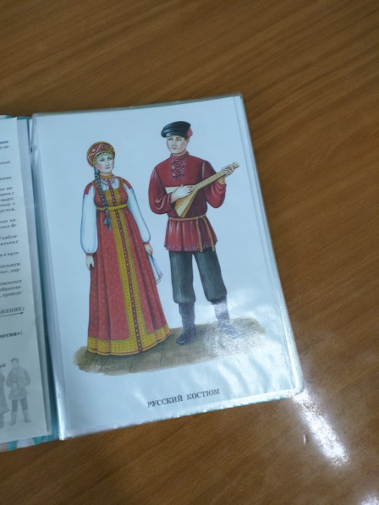
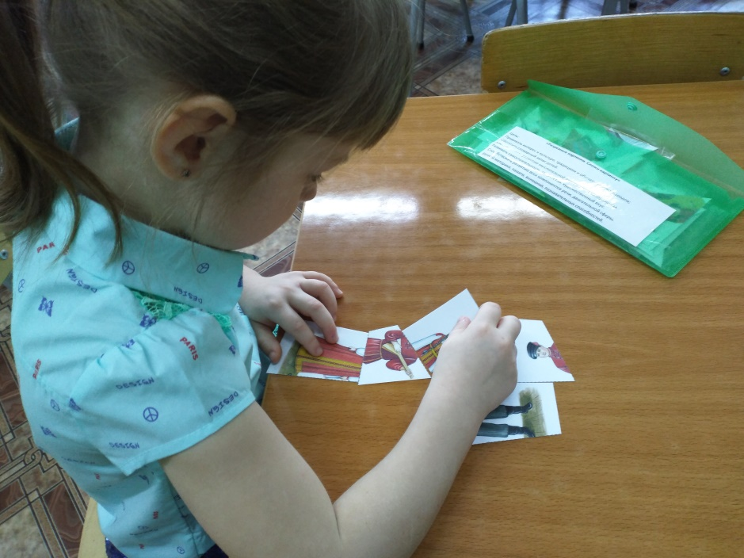
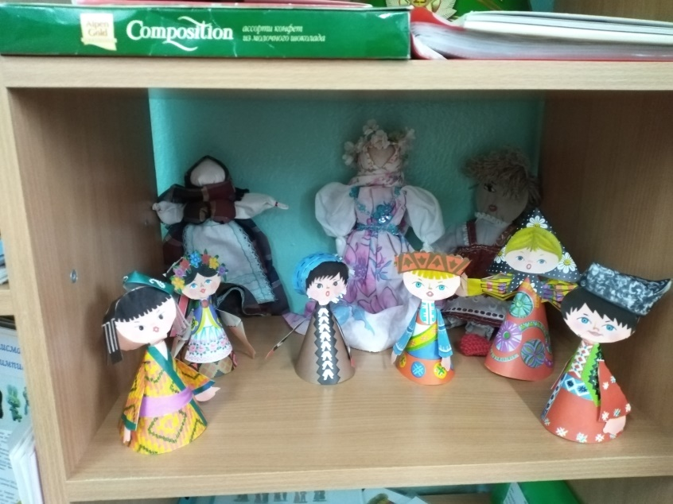
Тема : «Национальные костюмы народов России»

Slide 16
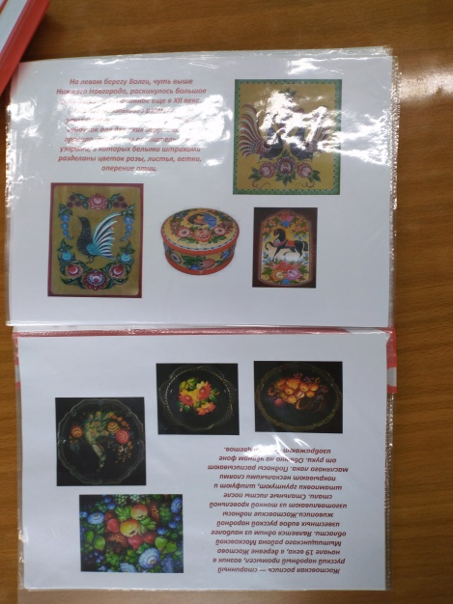
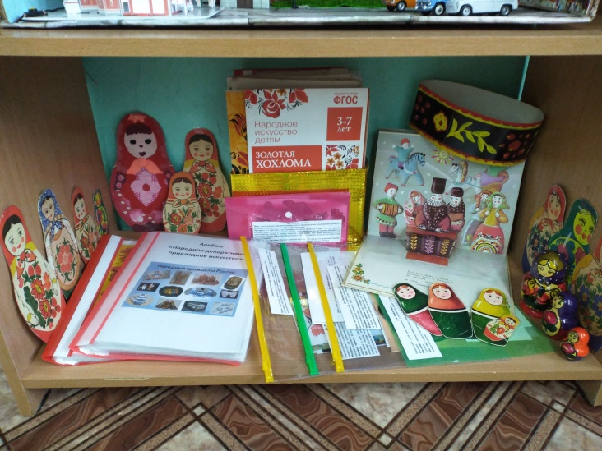
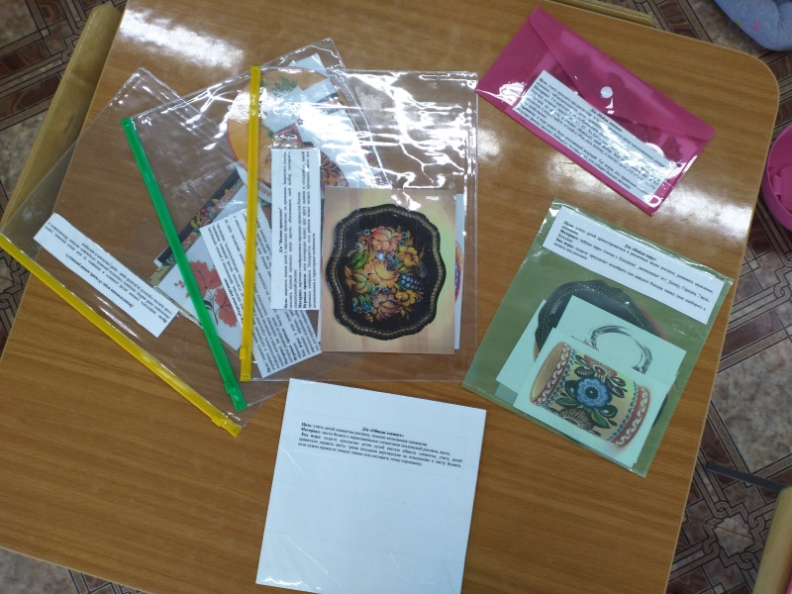
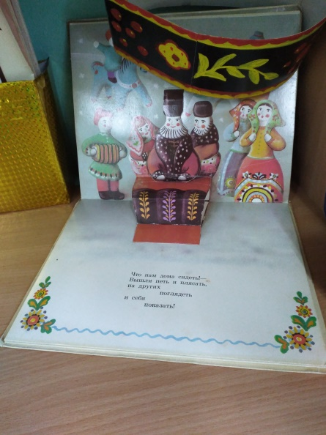
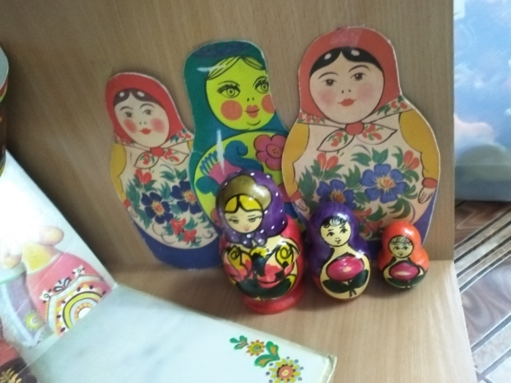
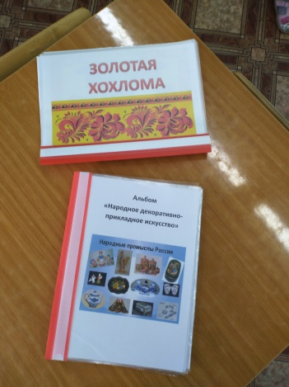
Тема : «Народные промыслы»
1.Развивать интерес к русским традициям и промыслам.
2.Вызвать у детей интерес к народному творчеству, восхищения талантом русского народа и гордость за свой народ.

Slide 17
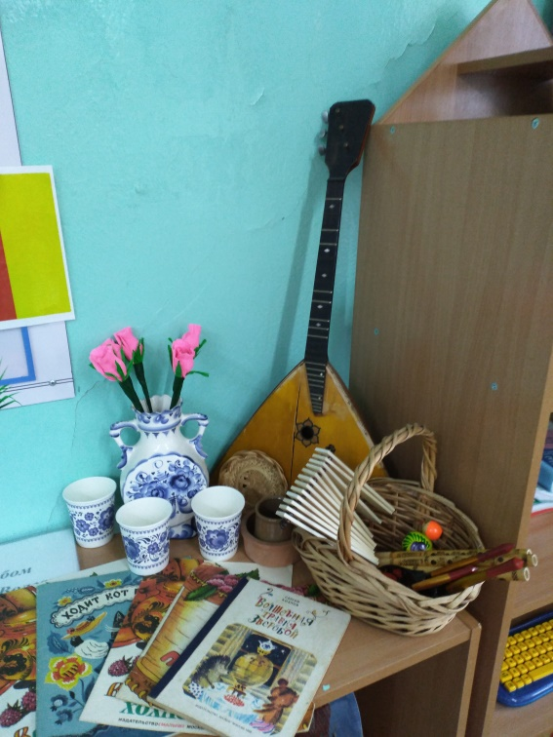
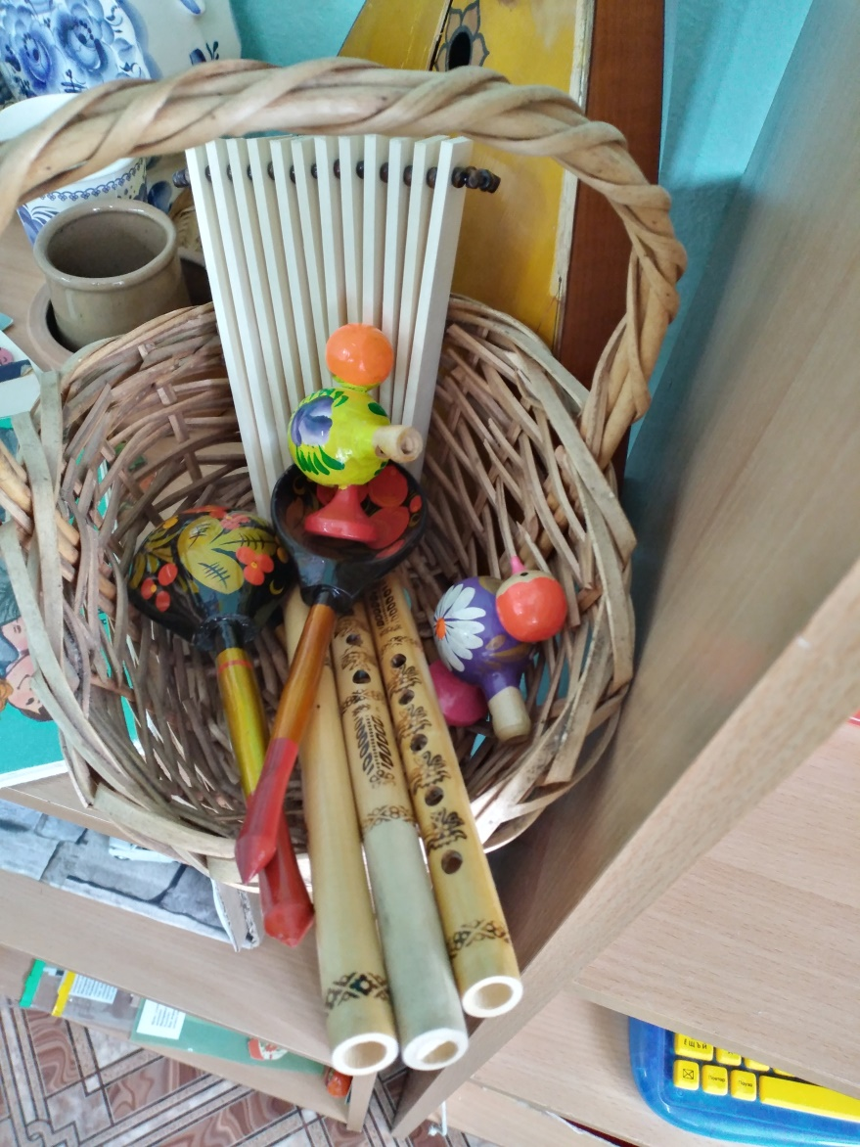
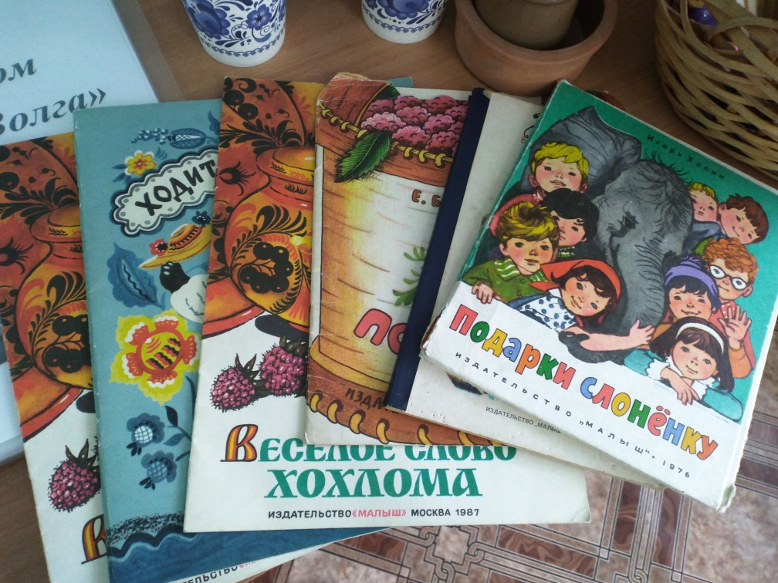
«Мини музей»

Slide 18
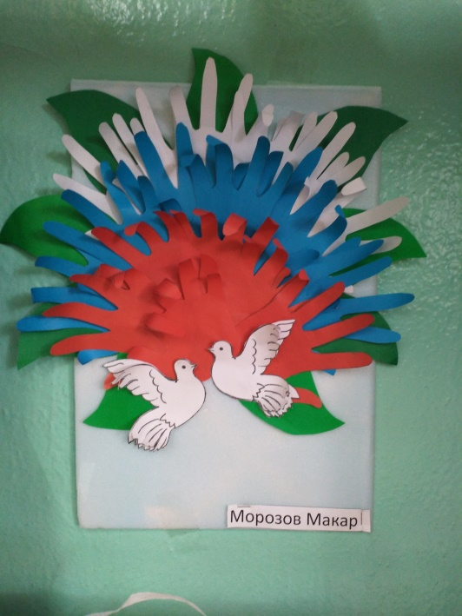
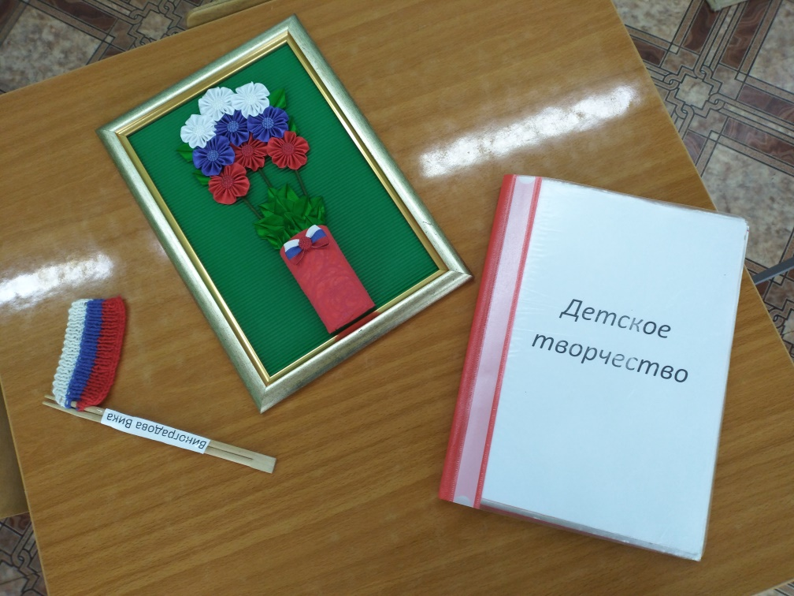
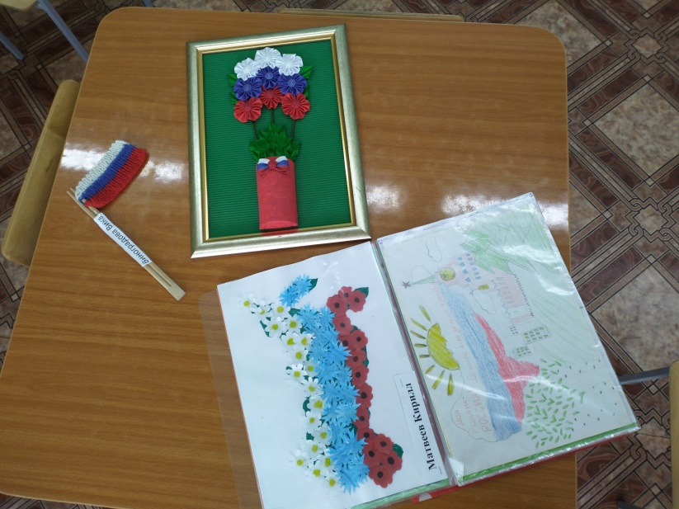
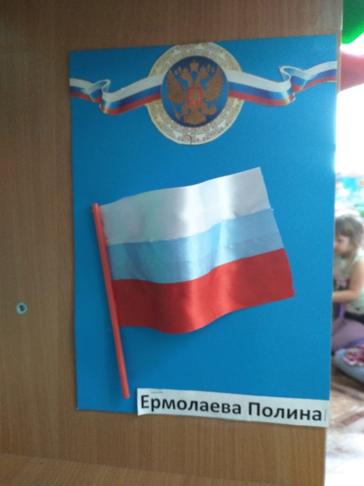
«Детское творчество»

Slide 19
В заключении хочется сказать, что патриотическое воспитание подрастающего поколения – это наша общая задача. Ведь каким будет наше завтрашнее общество, какие в нем будут преобладать нравственные ценности – зависит от нас, взрослых: педагогов и родителей . И решать эту задачу нужно сегодня, вместе!!!!!

